Slide 1
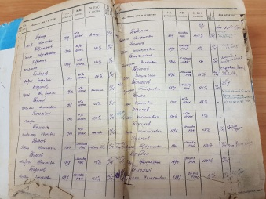
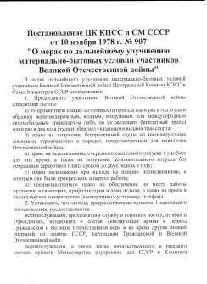
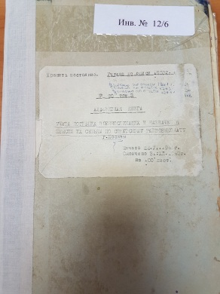
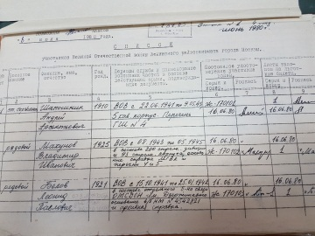
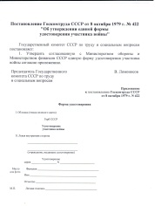
3
Источники получения материалов
Книги учета отмобилизованных (призванных) граждан
Алфавитные книги учета погибших
Книги памяти, изданные субъектами Российской Федерации, муниципальными образованиями, общественными объединениями
Учетные данные по выдаче удостоверений участника Великой Отечественной войны

Slide 2
Требования к представлению материалов, разработанные Департаментом культуры Министерства обороны Российской Федерации
4
Формат отсканированных фотографий – TIFF (без компрессии);
Разрешение фотографии – не ниже 300 dpi;
Оптимальный вес файла – не более 5 Мбайт;
Изображение на фотографии – анфас, вертикальное;
Текстовый редактор – Word.

Slide 3
5
ОБРАЗЕЦ ПРЕДСТАВЛЕНИЯ МАТЕРИАЛОВ С ФОТОГРАФИЕЙ
Формат отсканированных фотографий – TIFF (без компрессии);
Разрешение фотографии – не ниже 300 dpi;
Оптимальный вес файла – не более 5 Мбайт;
Изображение на фотографии – анфас, вертикальное;
Текстовый редактор – Word.
В тексте к фотографии указываются:
воинское звание,
фамилия, имя, отчество,
год рождения,
награды
Название файла «Фамилия Имя Отчество, год рождения». Например «Крючков Абрам Иванович, 1910 г.р.»

